Slide 1


2022年绵阳中考语文试题分析暨复习建议
江油实验学校 谢东升

Slide 2
一、中考试题分析
（一）题型和考查内容相对稳定，符合教育部“坚决防止偏题怪题的要求”。

Slide 3
一、中考试题分析
（二）和去年比，题量没有变化，依然是一共20题（连作文在内），选择题8+1+1+1（比去年减少1题），其余为主观题。

Slide 4
一、中考试题分析
（三）继考查学生综合能力后，今年重点考查学生结合文本分析问题的分析和理解能力。

Slide 5
一、中考试题分析
（四）在教育部“促进减负提质、巩固双减成果”的要求下，为了检验双减成果，难度系数略有上升。

Slide 6

二、近三年作文试题简析及复习建议

Slide 7
（一）近三年原题呈现
20年中考作文题 阅读下面的材料，根据要求写作。（６０分）
一位母亲拽回了准备闯红灯的女儿并严厉地批评了她；一个肉铺老板几十年如一日，坚持卖良心肉、用公平秤；一名装修师傅时隔半月，又特地赶到客户家里补上忘掉的一颗螺丝钉…… 其实，在我们心目中，每个人最贵的东西都不一样，你心中的是什么呢？
请以“人生最贵的是……”为题目写一篇不少于６００字的文章。
要求：①请将题目补充完整；②文体不限（诗歌除外），文体特征鲜明；③文中不得透露个人信息，如需出现真实的县（市、区） 名、校名、人名等，请用××代替；④不得抄袭，不得套作。

Slide 8
（一）近三年原题呈现
21年中考作文题
阅读下面的材料，根据要求写作。(60分)
掌声是汗水的回响，智慧是思考的回响，文明是历史的回响……
请以“回响”为话题，写一篇不少于600字的文章。
要求:①自拟标题;②文体不限(诗歌除外)，文体特征鲜明:③文中不得透露个人信息，如出现真实的县(市、区)名、校名、人名等，请用XX代替;④不得抄袭，不得套作。

Slide 9
（一）近三年原题呈现
22年中考作文题
阅读下面的材料，根据要求写作。(60 分)
母亲微笑着端.上早餐，知已从远方发来问候;山水从不曾遮掩青绿，虫鸟又何时吝惜鸣唱；诗文让我们以李杜为友，科学让我们知宇宙浩……多多亲近这个世界的美好，生活会更加充实与幸福。
——摘自某作家博客
请以“亲近”为话题，写一篇不少于600字的文章。
要求：①自拟标题;②文体不限( 诗歌除外)，文体特征鲜明;③文中不得透露个人信息，如出现真实的县(市、区)名、校名、人名等，请用××代替;④不得抄袭，不得套作。

Slide 10
（二）近三年作文试题简析
三年的作文要求几乎相同。
除第①个要求外（20年是“请将题目补充完整”，21年、22年都是“自拟标题”），其余完全相同。【②文体不限（诗歌除外），文体特征鲜明；③文中不得透露个人信息，如需出现真实的县（市、区） 名、校名、人名等，请用××代替；④不得抄袭，不得套作”】

Slide 11
（二）近三年作文试题简析
20年是半命题作文，近两都是话题作文，无论哪一题，都有关键的词语。那么就要求学生要抓住关键词语进行作文题目的确定，不能把关键词忽略。如20年的“最贵”、21年的“回响”、22年的“亲近”。
写作要求前面都有揭示语，为学生立意起指引作用，指导学生认真阅读和体会，确定写作的方向。

Slide 12
（二）近三年作文试题简析
三年均要求“文体不限”，同时也要求“文体特征鲜明”。也就是说不是不讲文体，相反更要求符合相关文体的要求。不能写成四不像。

Slide 13
（三）作文复习管见
1.根据自己实情，制定复习计划，忙而不乱。
2.作文训练中结合文体特征进行，明确和掌握每种文体的要求。
3.引导学生对话题作文审题的训练，特别是对揭示语的审读。
4.立意围绕“立德树人，关注时代特点，注重优秀传统文化和弘扬和传承”。

Slide 14
（三）作文复习管见
5.作文练习从入格开始，向更高层次进步。
6.同题作文反复练习，进行提高。
7.注意书写和卷面的要求。
8.让阅读和写作真正发生，让学生从阅读中积累素材、学习写作方法、寻找写作灵感。

Slide 15
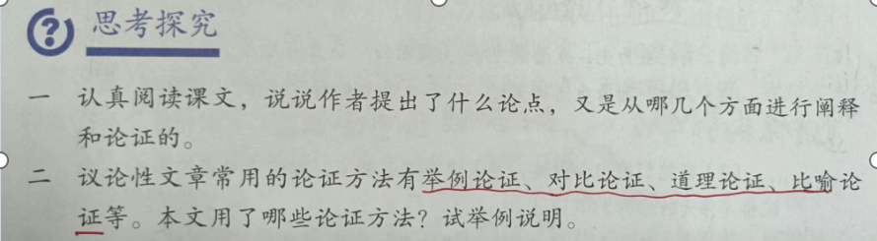
一个疑问
今年中考第18题的评分标准，有的学生答了“道理论证”及作用，是没有给分的；但是答“引用论证”及作用的是给了分的。究竟应该如何给学生统一呢？

Slide 16
谢谢大家聆听！

